Slide 1
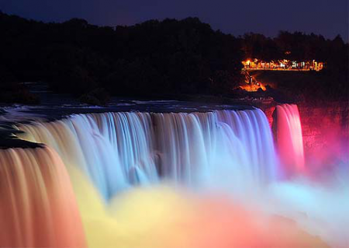
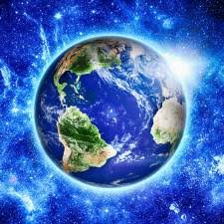
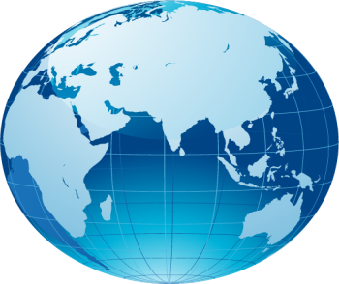
ГЕОГРАФІЯ
6клас
Гідросфера

Slide 2
Урок 1 Загальна кількість води на Землі, її розподіл між частинами

Slide 3
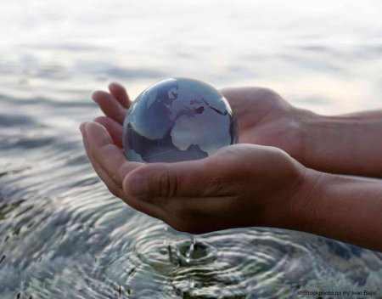
Любий юний географе!
На першому уроці теми «Гідросфера» ти навчишся…
визначати особливості розподілу води між Світовим океаном і водами суходолу за діаграмою; особливості розподілу води між частинами гідросфери;
пояснювати причини утворення світового кругообігу води в природі;
оцінювати роль води для життєдіяльності людини.

Slide 4
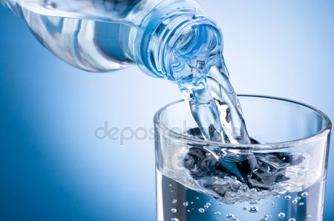
«… хіба вода - це тільки та безкольорова рідина що налита в склянку?...» академік І.В. Пестрянов

Slide 5
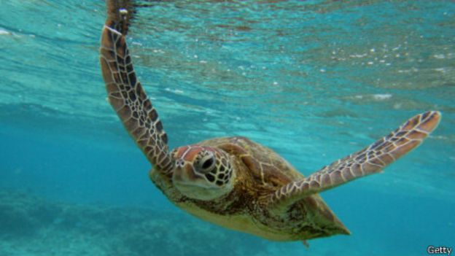
ВОДА, ЯК ПОВІТРЯ, Є ОСНОВОЮ ЖИТТЯ НА ЗЕМЛІ!

Slide 6
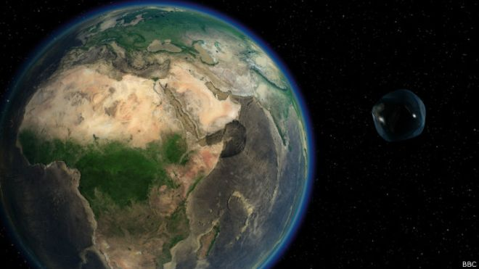
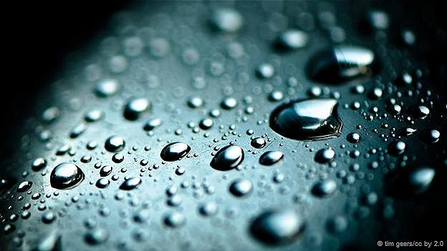
Процес утворення води розпочався 4 млрд. років тому і триває й в наш час.

Slide 7
Гідросфера (від грецького hydor – вода, sphaira – куля) – водна оболонка Землі, яку утворюють Світовий океан, води суходолу, вода в атмосфері.
Гідросфера займає близько 71% поверхні Землі

Slide 8
Співвідношення складових гідросфери:
96, 5% - вода Світового океану;
3,5% - води суходолу й води атмосфери.

Slide 9
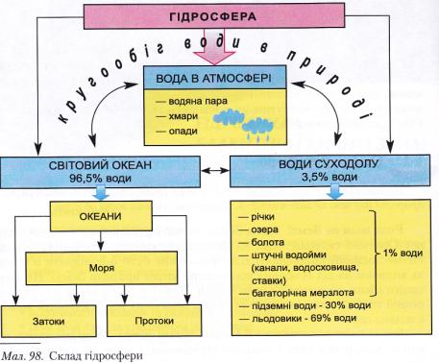
СКЛАД ГІДРОСФЕРИ

Slide 10
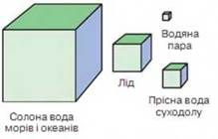
Співвідношення прісної та солоної води на Землі

Slide 12
СТАНИ ВОДИ:
рідкий – t від 0 - 100 С
твердий –t 0 С
газоподібний – t 0 С

Slide 13
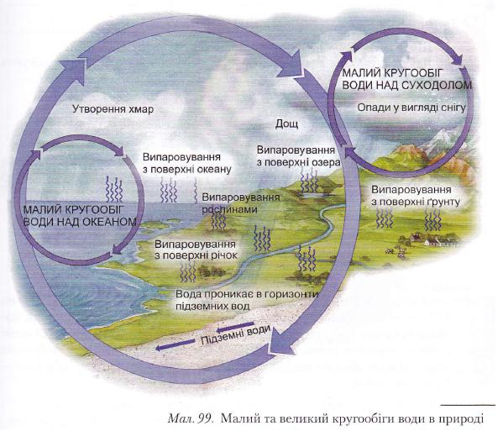
МАЛИЙ ТА ВЕЛИКИЙ КРУГООБІГ ВОДИ В ПРИРОДІ

Slide 14
Світовий кругообіг води – безперервний процес переміщення води із Світового океану на суходіл через атмосферу та із суходолу знову у Світовий океан
Схема малого кругообігу води - океан-атмосфера – океан; атмосфера – суходіл – атмосфера.
Схема великого кругообігу води -
океан – атмосфера – суходіл – океан.

Slide 15
РОЛЬ ВОДИ ДЛЯ ЖИТТЄДІЯЛЬНОСТІ ЛЮДИНИ:
Людина використовує воду для пиття, приготування їжі, в побуті, в сільському господарстві, в промисловості, для відпочинку.
Без води все живе на Землі загине.

Slide 16
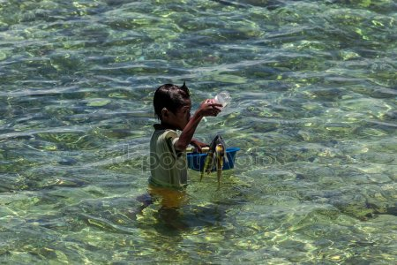
Як же розподілена вода в організмі людини?
в головному мозку -71-85%;
в кістках -20-30%;
в крові – 83%;
в серці, легенях, нирках 80%;
в зубній емалі – 0,3%.
Доросла людина складається на 70% із води

Slide 17
Підсумуємо нашу роботу,
юний географе!
Сьогодні ти:
визначив особливості розподілу води між Світовим океаном і водами суходолу; особливості розподілу води між частинами гідросфери;
з'ясував причини утворення світового кругообігу води в природі;
оцінив роль води для життєдіяльності людини.

Slide 18
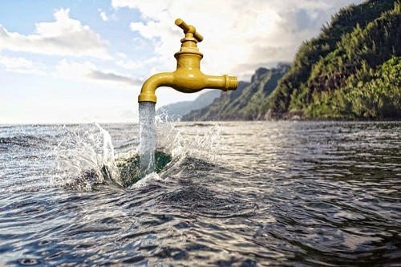
ДЯКУЮ за увагу!

